Slide 1


CEPC项目过程仿真模型的优化
及试验段仿真结果报告
华侨大学物联网技术应用研究所
汇报人：王佳斌
时间：2025.11

Slide 2
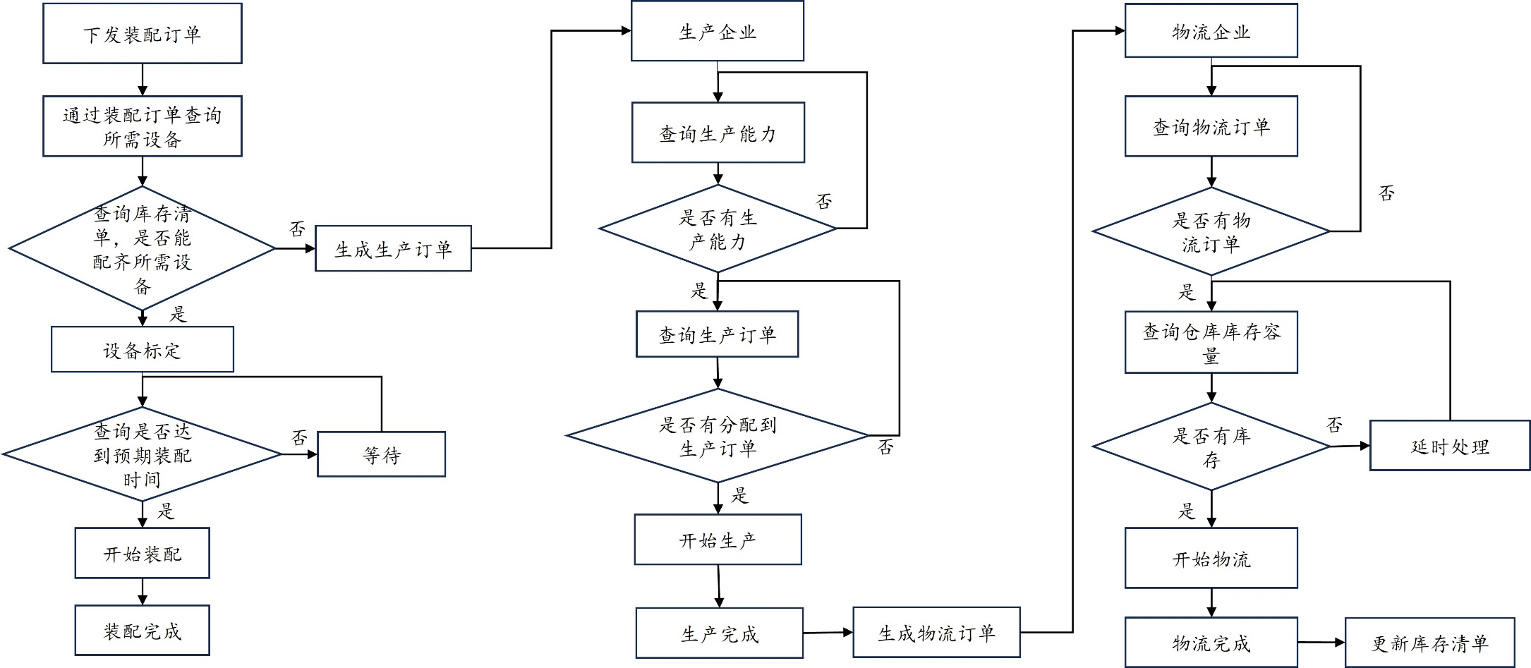
01.系统设计介绍
本阶段对仿真模型进行了细化，并根据CEPC小组的安排对12.5公里的一个标段即1/8环进行了仿真计算。仿真过程流程图如图所示

Slide 3




02.时间轴设计
为了构造仿真过程，必须设计一套虚拟时间轴模型。时间轴模型可虚拟时间的流逝，用以控制整个仿真进程。时间轴设计为尺度可缩放，即可以根据需要来调整虚拟时间与真实时间之间的关系。
具体计算模型如下：
其中， 为虚拟时间， 为真实时间， 为缩放系数。 的取值为
缩放系数取值会影响仿真进程。过大则需耗费比较多的时间，过小则降低仿真精度，甚至导致仿真失败。本次仿真缩放系数取 ，初步测试结果表明基本满足仿真过程。
点
一、机械手分拣系统的集成应用研究现状

Slide 4

03.仿真过程描述
装配订单进程：
订单启动条件
01
装配订单进程的启动依赖于两个关键条件：订单时间需在今天之前且状态未启动，以及所需设备的库存情况。只有当这两个条件同时满足时，装配订单才会被启动。
生产订单分配
02
一旦装配订单启动，将根据生产企业的设备类型和生产能力，将装配订单分解为一条或多条生产订单。若生产企业数量有限或生产能力不足，可能导致生产延期。
一、机械手分拣系统的集成应用研究现状
进度跟踪与更新
装配订单的进度通过实时跟踪生产和物流进度来更新。装配进度的计算公式考虑了所有相关的生产订单和物流订单，确保订单进度的准确性和及时性。
03

Slide 5
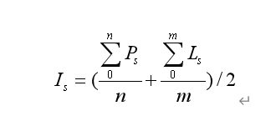

03.仿真过程描述
装配订单进程：
跟踪属于该装配订单的生产进度和物流进度，实时更新装配订单的进度。计算装配订单进度公式如下：
一、机械手分拣系统的集成应用研究现状
其中 表示装配进度， 表示生产进度， 表示物流进度， 分别表示属于该装配订单的所有生产订单的数目和物流订单的数目。

Slide 6
03.仿真过程描述
生产过程描述：
订单启动条件
01
生产订单进程的启动依赖于两个关键条件：当查询到的订单时间是今天之前并且订单的状态为（即status=0）；查询到是当天的订单并且状态是未启动的情况。
生产订单分配
02
如果查询到订单需要立即投入生产，则以订单为单位启动一个生产线程。
一、机械手分拣系统的集成应用研究现状
进度跟踪与更新
确定此生产线程的实际生产时间，进行模拟仿真（每隔一天更新一下生产状态），并实时更新相关数据。
03

Slide 7



03.仿真过程描述
生产过程描述：
该生产订单线程一旦启动，将准确计算此订单的实际生产时长。实际生产时长的确定，是基于下单日期、预定的交货日期并结合一个综合影响因素。具体计算公式如下：
一、机械手分拣系统的集成应用研究现状
其中 为订单的实际生产时间， 为预期的生产时间， 为综合影响因素。
当查询到生产过程结束后，立刻向物流进行下单，在这里一个生产订单对应一个物流订单。

Slide 8
03.仿真过程描述
物流过程描述：
订单启动条件
01
查询到的订单时间是今天或今天之前并且订单的状态（即status=0）是未投入生产；当前的仓库容量足够放下该物流订单的所有设备。
物流订单分配
02
查询到有物流订单可以响应时，则启动一个物流订单线程；
一、机械手分拣系统的集成应用研究现状
进度跟踪与更新
确定此物流订单的实际运输时间，每“天”进行一下物流订单状态检测。
03

Slide 9



03.仿真过程描述
物流过程描述：
物流订单这个时间的确定和生产过程的时间计算是类似的，由于物流下单时物流订单的下单时间和交货时间是根据选取的物流企业的运输周期计算的，所以物流订单的实际运输时间时为：
一、机械手分拣系统的集成应用研究现状
其中 为实际运输时间， 为物流公司预期运输周期， 综合影响因素。

Slide 10
03.仿真过程描述
物流过程描述：
查询到物流订单结束后，将该物流订单的设备进行入库操作：
a.查询到有物流订单结束，那么根据物流订单编号到物流订单明细表中查询该订单包含的设备类型，设备数量以及运输到的施工段编号；
b.根据施工段编号找到属于该施工段的仓库编号，然后从这些仓库中抽取还有剩余存储空间的仓库进行存储；
c.如果当前选择的仓库能够全部放下该设备，那么此设备的存放操作就完成了，如果没有全部放进选取的仓库，并且还有其他剩余存储空间的仓库可以存储的话，那么就继续选择其他仓库进行存放；如果设备没有全部放下但已经没有剩余的仓库可以存放了的话，那么模拟的仓库个数就不合理，需要添加该标段的仓库个数。

Slide 11


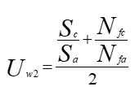



03.仿真过程描述
物流过程描述：
每次存放操作完成后，必须实时更新仓库进度表和仓库明细表的相关记录，其中仓库利用率的计算公式如下所示：
类型一（只有堆货区）：
其中 为仓库总的堆货区面积， 表示设备已占面积；
类型二（带货架）：
其中 为仓库总的堆货区面积， 为设备已占面积， 为已占货架个数， 为总货架个数。

Slide 12



03.仿真过程描述
标定过程描述：
（1）物流进程结束后会进行入库操作，入库完成后会立即启动该物流订单所有设备的标定操作。
（2）标定进程启动后，会随机产生综合影响因素确定该订单的实际标定周期，每“天”进行一下标定状态检测。实际标定周期的计算公式如下：
其中 为实际标定时间， 为预期标定周期，K 为综合影响因素。
（3）标定完成后该物流订单的所有设备会存放在仓库中等待安装。

Slide 13
03.仿真过程描述
装配过程描述：
（1）查询已启动的装配订单所需要的设备是否已经配齐（每次有标定结束后都会查询一下库存情况），如果查询到有装配订单已配齐设备，那么需要启动装配进程。
（2）启动装配进程后，需要进行设备出库和实时更新装配的进程以及仓库的库存情况设备的出库要根据装配的周期以及所需要的设备数目进行多次输出，及时更新仓库明细表中仓库中的设备信息，每“天”更新一下装配进度。

Slide 14
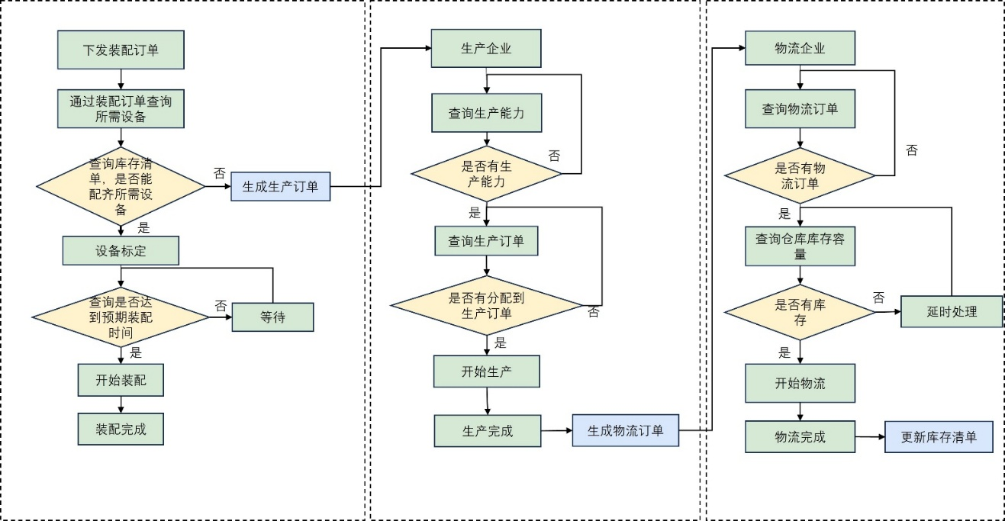
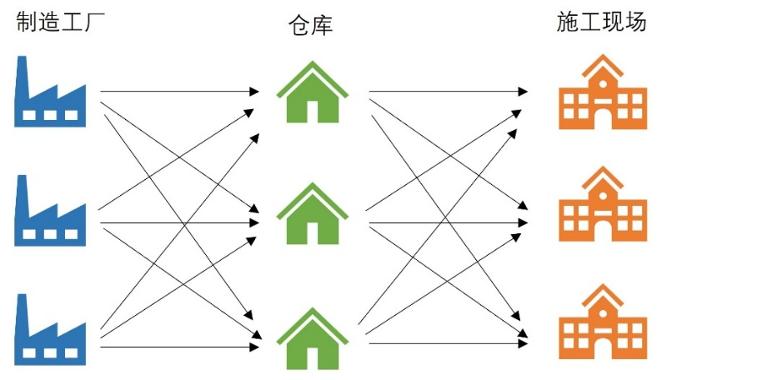
04.仿真算法优化内容一：多产品多层级库存优化配置模型
针对供应链多环节和复杂性的问题，提出了一种多产品多层级库存优化配置模型。下图所示。
其中，多阶段的网络结构主要包括生产、运输、入库、标定和装配五个仿真环节。整个过程需要设备从生产企业出发，进入仓库暂存，在仓库中对设备进行标定，最后根据订单需求出库，将设备送到指定的施工现场进行装配。一个制造工厂可以生产多种类型的设备，且同一类型的设备可以运输到多个仓库，而一个仓库可以为多个施工现场提供服务。每个施工现场都有其特定的设备需求，每个仓库的容量是有限的，可以持有存货，但每个时段的最高存货量不能超过仓库的容量。最终的目标是最小化供应链的建设成本。

Slide 15
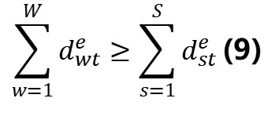
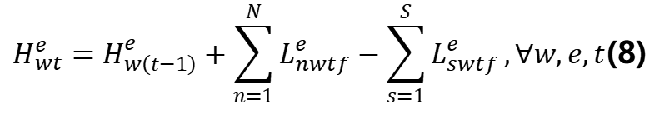


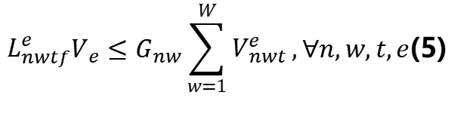
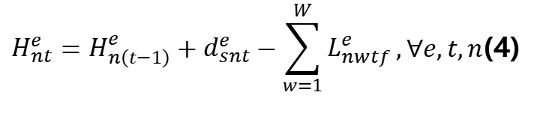

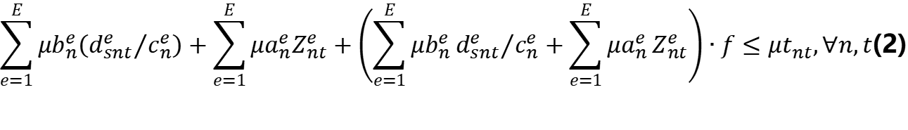
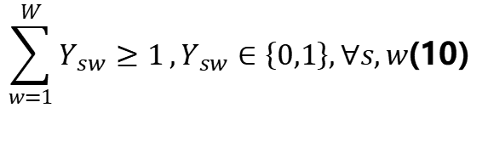
04.仿真算法优化内容一：多产品多层级库存优化配置模型
生产环节：
$$\begin{aligned}\sum_{e=1}^{E}{μb_{n}^{e}\left({d_{snt}^{e}}/{c_{n}^{e}}\right)}+\sum_{e=1}^{E}{μa_{n}^{e}Z_{nt}^{e}}+\left(\sum_{e=1}^{E}{μb_{n}^{e}}{d_{snt}^{e}}/{c_{n}^{e}}+\sum_{e=1}^{E}{μa_{n}^{e}}Z_{nt}^{e}\right)∙f≤μt_{nt},∀n,t\text{(}\text{2}\text{)}\end{aligned}$$
$$\begin{aligned}\sum_{w=1}^{W}{L_{nwtf}^{e}}≤B_{nt}^{e}Z_{nt}^{e},∀e,t,n\text{(}\text{3}\text{)}\end{aligned}$$
$$\begin{aligned}H_{nt}^{e}=H_{n\left(t−1\right)}^{e}+d_{snt}^{e}−\sum_{w=1}^{W}{L_{nwtf}^{e}},∀e,t,n\text{(}\text{4}\text{)}\end{aligned}$$
物流仓库环节：
$$\begin{aligned}L_{nwtf}^{e}V_{e}≤G_{nw}\sum_{w=1}^{W}{V_{nwt}^{e}},∀n,w,t,e\text{(}\text{5}\text{)}\end{aligned}$$
$$\begin{aligned}\sum_{w=1}^{W}{d_{wt}^{e}≥\sum_{s=1}^{S}{d_{st}^{e}}}\text{(}\text{9}\text{)}\end{aligned}$$
$$\begin{aligned}S_{e}L_{nwtf}^{e}≤S_{wt}^{′}∙W_{e},\left(W_{e}≥1000kg\right),∀n,e,t,w\text{(}\text{6}\text{)}\end{aligned}$$
$$\begin{aligned}L_{nwtf}^{e}≤N_{wt}^{′}{∙W}_{e},\left(W_{e}<1000kg\right),∀n,e,t,w\text{(}\text{7}\text{)}\end{aligned}$$
$$\begin{aligned}\sum_{w=1}^{W}{Y_{sw}≥1},Y_{sw}∈\left\{0,1\right\},∀s,w\text{(}\text{10}\text{)}\end{aligned}$$
$$\begin{aligned}H_{wt}^{e}=H_{w\left(t−1\right)}^{e}+\sum_{n=1}^{N}{L_{nwtf}^{e}}−\sum_{s=1}^{S}{L_{swtf}^{e}},∀w,e,t\text{(}\text{8}\text{)}\end{aligned}$$

Slide 16
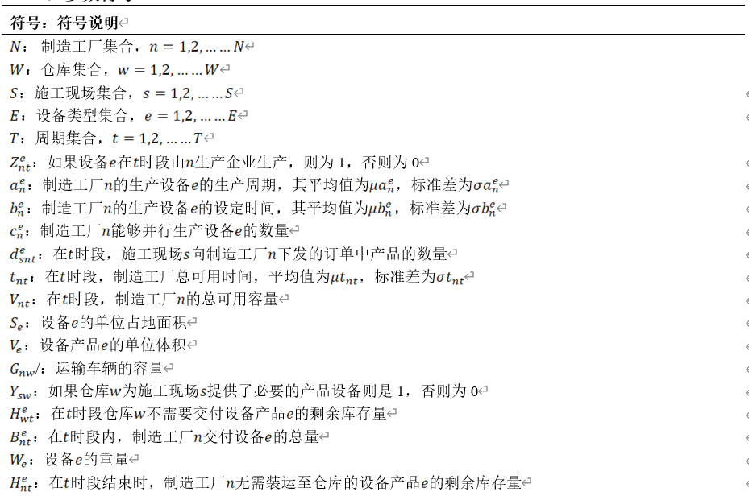
04.仿真算法优化内容一：多产品多层级库存优化配置模型

Slide 17
04.仿真算法优化内容二：供应链网络中不确定性模型的构建
1.水母搜索算法
该算法的灵感来源于水母在海洋中通过自身运动和洋流运动形成水母潮的现象。这种现象在海洋环境中十分常见。水母游动的区域内，食物种类和数量各不相同，通过比较食物比例可以确定水母的最佳位置。该算法通过模拟现实海洋中水母的游动方式进行研究，包括随洋流游动和内部运动（即主动运动和被动运动），并通过时间控制机制在这两种行为之间切换，从而建立数学模型。
该算法基于以下三种假设：
（1）水母的游动方式通过时间控制机制进行切换，包括跟随洋流游动或自主游动。
（2）在游动过程中，水母会被食物丰富的位置吸引。
（3）水母找到的食物数量由该位置和对应的适应度函数决定。

Slide 18
04.仿真算法优化内容二：供应链网络中不确定性模型的构建
2.算法优化
（1）Logistic混沌映射初始化总群：为了提高算法的搜索效率和避免陷入局部最优，本研究采用Logistic混沌映射来初始化水母总群。
（2）柯西变异和反向学习策略：水母搜索算法模型易陷入局部最优解，因此引入柯西变异和反向学习策略，柯西变异策略在处理问题时能扩大搜索空间。增强种群跳出局部最优解的能力，将该策略应用在洋流运动阶段和水母群内部运动阶段：
（3）反向学习策略是基于“如果当前解不够好，那么往相反方向寻找可能会更好”的思想。每次水母更新位置后，算法都会计算其反向位置。

Slide 19
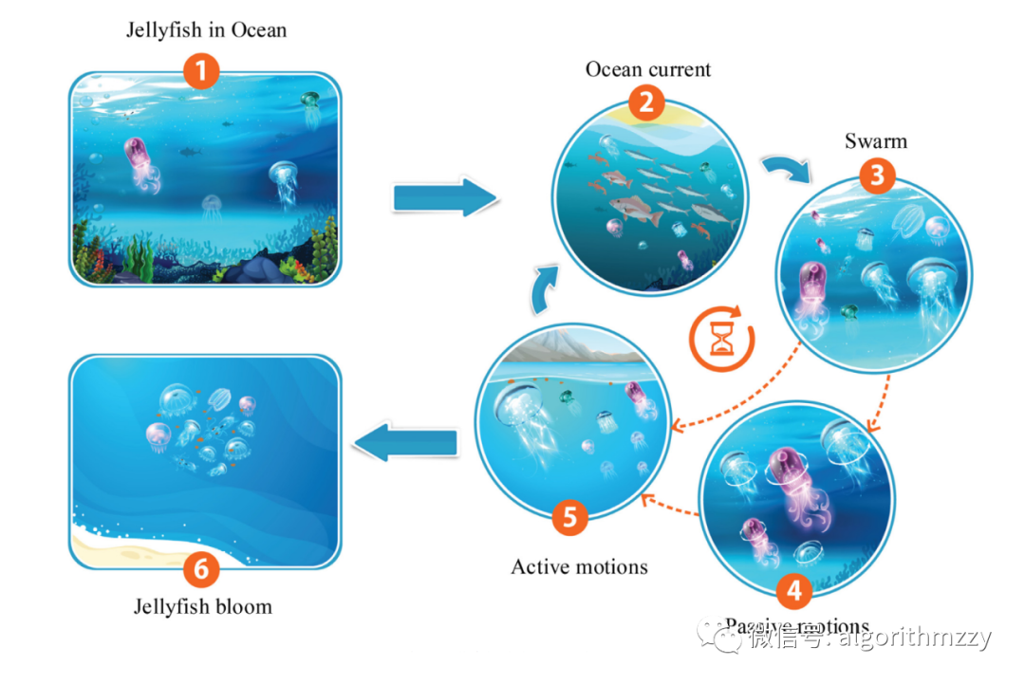
04.仿真算法优化内容二：供应链网络中不确定性模型的构建
3.基于改进水母搜索算法的支持向量机
为了提高算法的搜索效率和避免陷入局部最优，本研究采用Logistic混沌映射来初始化水母总群。
基于SVM原理可以发现，惩罚因子c和核参数g对样本数据的分类结果有着较大的影响，鉴于水母搜索算法的收敛速度快，寻找最优解准确的特点，将其来优化支持向量机的惩罚因子c和核参数g，通过IJS算法优化来的这两个最优参数构建SVM诊断模型，进而通过SHAP值来定量衡量供应链不确定性因素的重要程度，并将这些值归一化后的结果输入到供应链中去，以接近真实仿真环境。

Slide 20
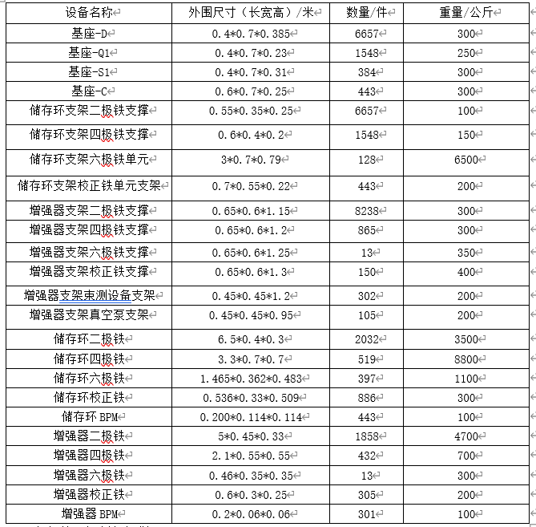
05.仿真结果说明
·输入参数说明
需要进行仿真的设备类型一共有24种，其相关的设备信息如下表所示。

Slide 21
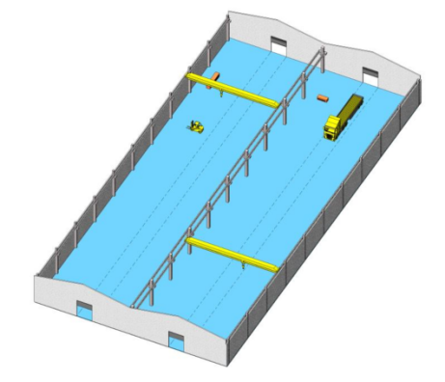
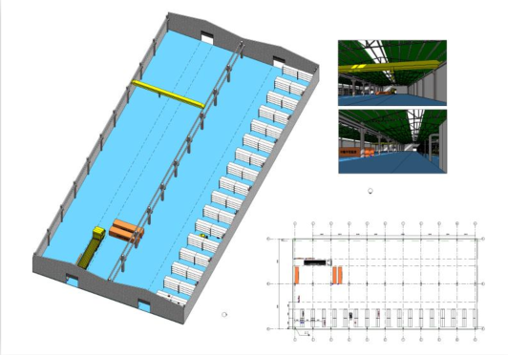
05.仿真结果说明
仿真仓库说明：
（1）类型一（只有堆货区），堆货区面积50m*100m = 5000m2
（2）类型二（带货架），无货架仓库堆货区面积5000m2；有货架仓库堆货区面积为4000m2（100m*40m），货架区面积1000 m2（100m*10m），货架单元个数9000，货架规格为0.55m*0.35m*0.25m，层数：3层，根据货架区的面积以及货架规格可知，横向一排最多放置180个货架，纵向一列最多可放置28货架， 180*28=5024，即1000㎡的货架区最多可放置5024个货架。
仓库类型一平面图
仓库类型二平面图

Slide 22
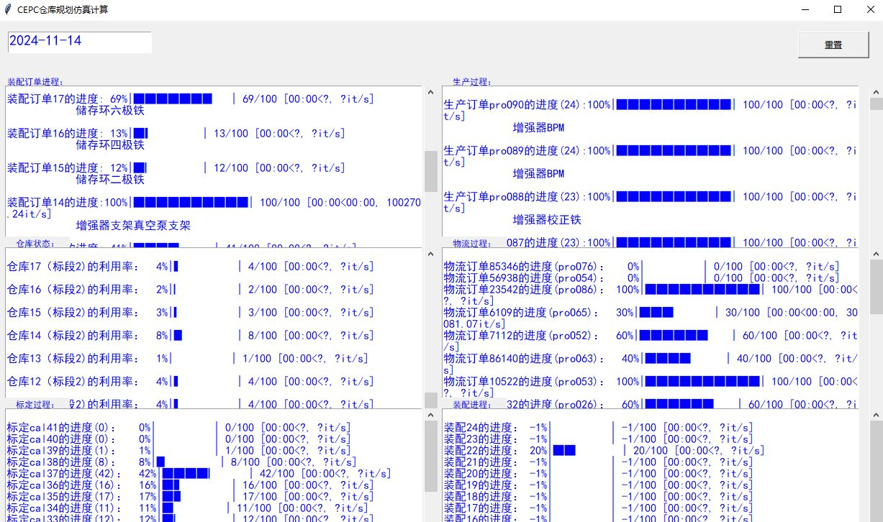
05.仿真结果说明
采用两种方案来进行仿真：第一种是全部使用类型一的仓库，第二种是综合使用类型一和类型二的仓库。
（1）方案一
仿真开始时间：2024.10.19；仿真结束时间：2030.7.29。设备1-24的仿真可视化结果如下所示：

Slide 23
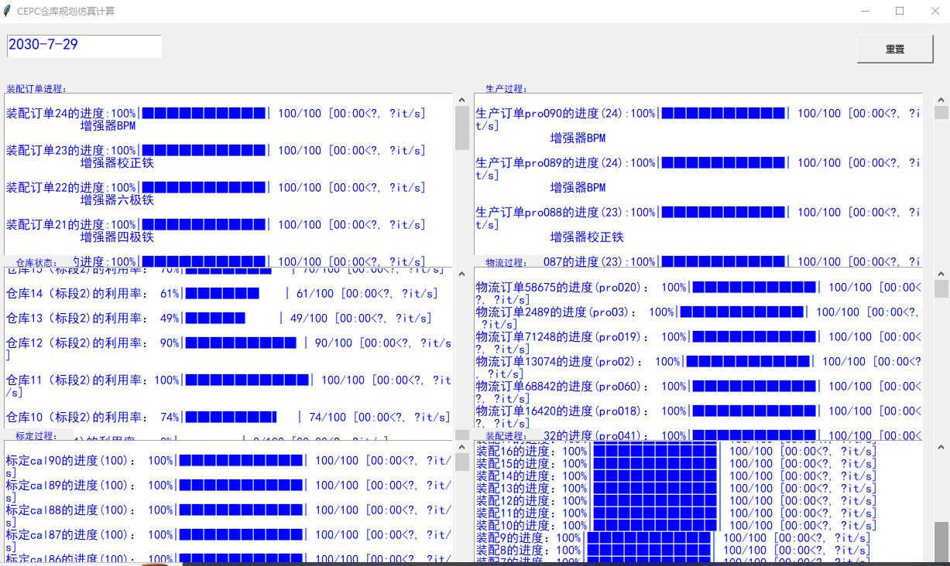
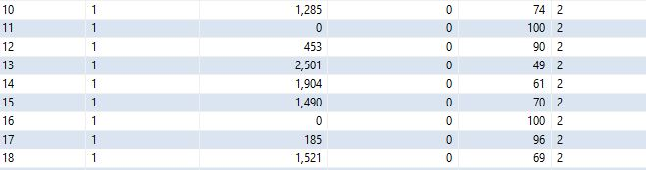
05.仿真结果说明
由仿真结果可知，总仓库利用率为74+100+90+49+61+70+100+96+69=709，需要9个仓库，每个仓库的平均利用率在79%。

Slide 24
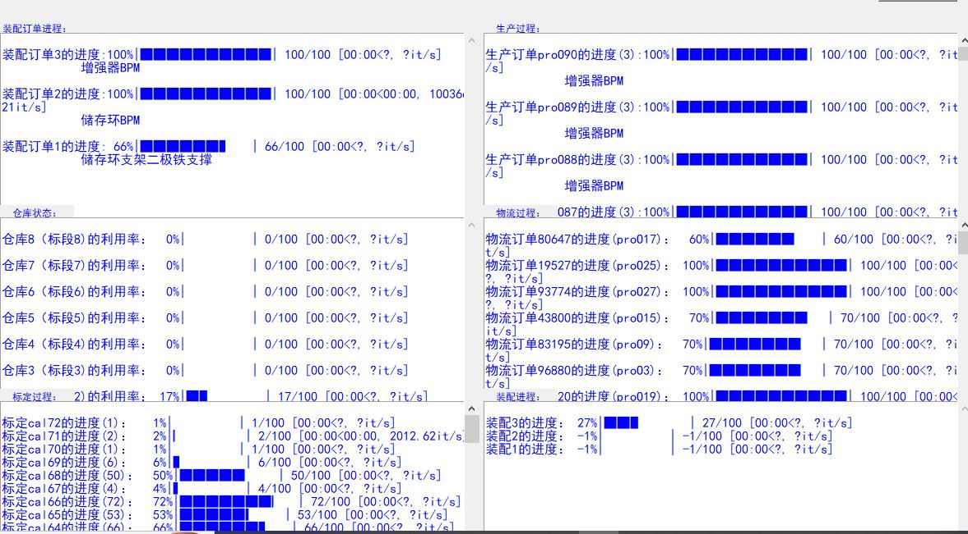
05.仿真结果说明
采用两种方案来进行仿真：第一种是全部使用类型一的仓库，第二种是综合使用类型一和类型二的仓库。
（1）方案二
仿真开始时间：2024.10.19；仿真结束时间：2029.12.14。需上货架的设备的仿真可视化结果如下所示：

Slide 25
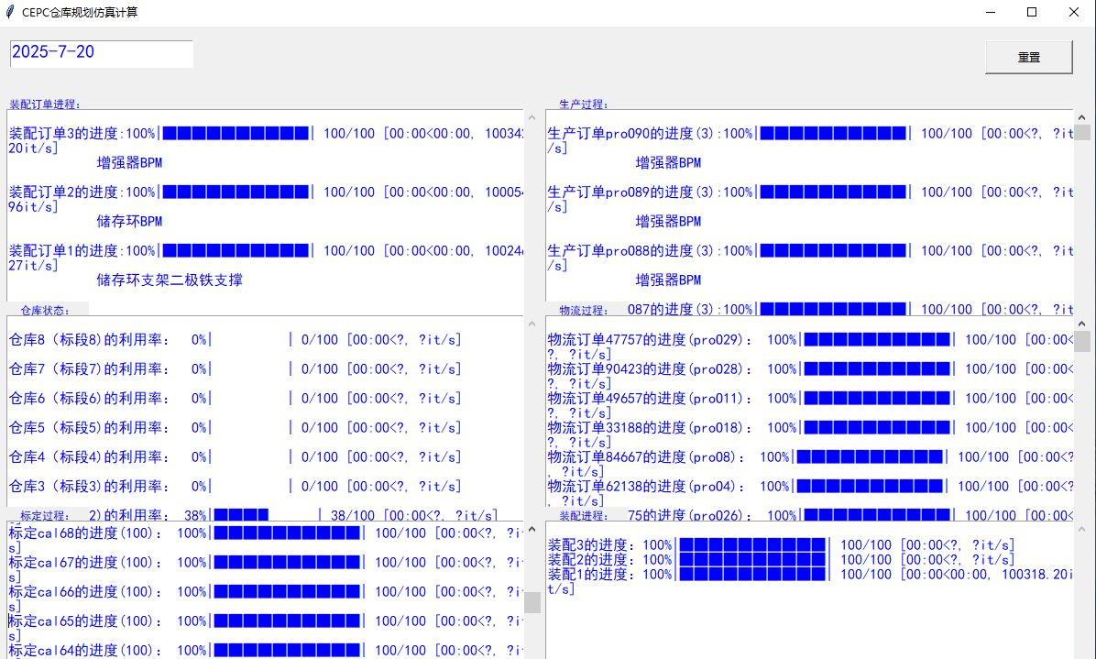

05.仿真结果说明

Slide 26
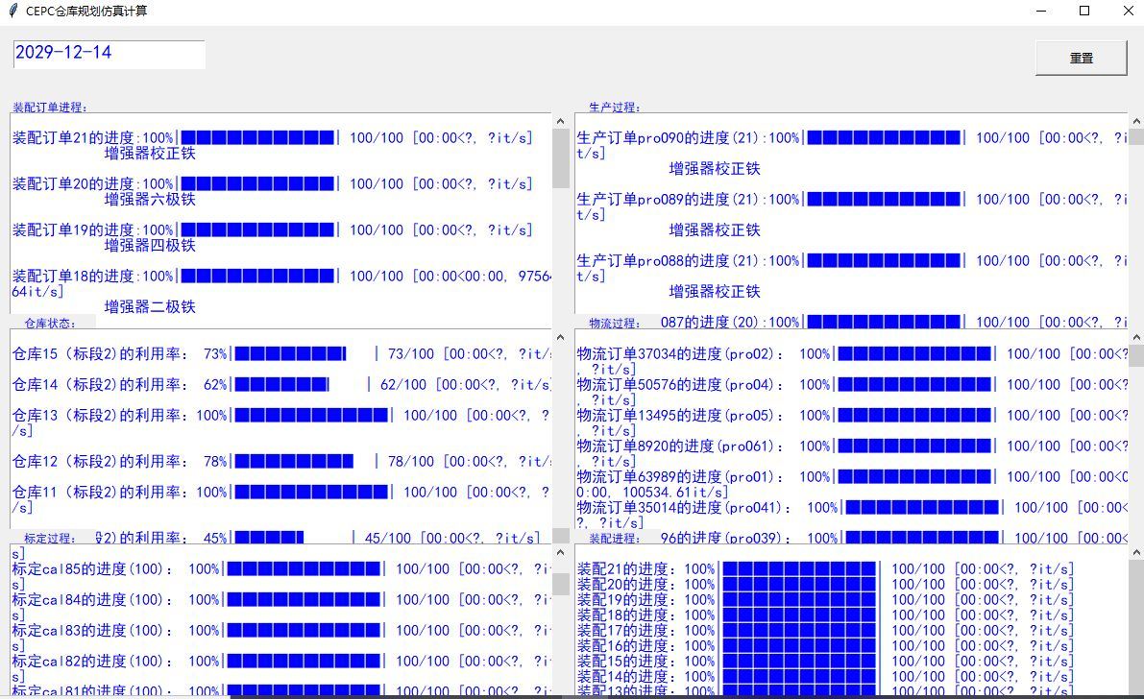
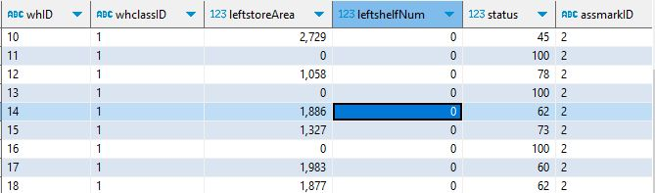
05.仿真结果说明
放置堆货区的设备的仿真可视化结果如图所示：
为了最大化利用仓库，我们将仓库剩余容量为1058㎡的仓库进行放置货架处理，由仓库利用率计算公式得到这个带货架仓库的利用率（38*2+78）/2=77%。剩余仓库的总利用率为45+100+100+62+73+100+60+62=602，需要8个仓库，每个仓库的平均利用率为75%，需要的货架单元个数9000-2140=6860，假设每个货架单元放在一个货架的一层上，那么总共需要6860/3≈2287个货架。总仓库的平均利用率为（77+602）/9=75%。

Slide 27
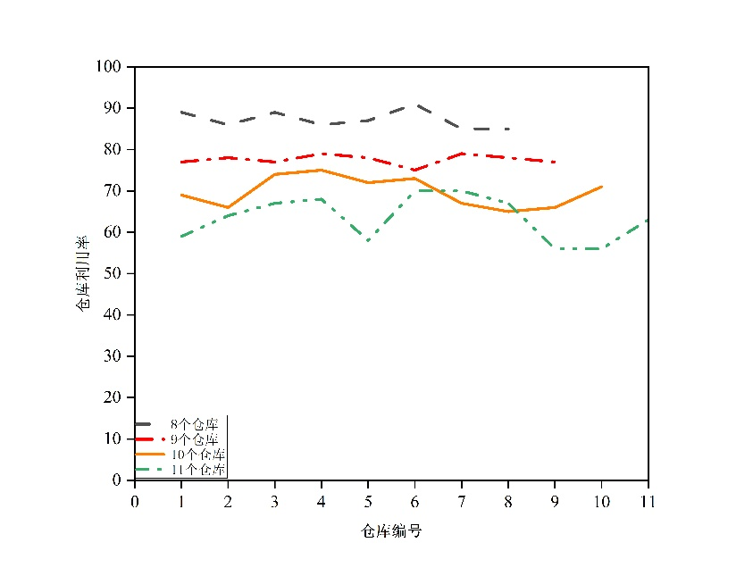
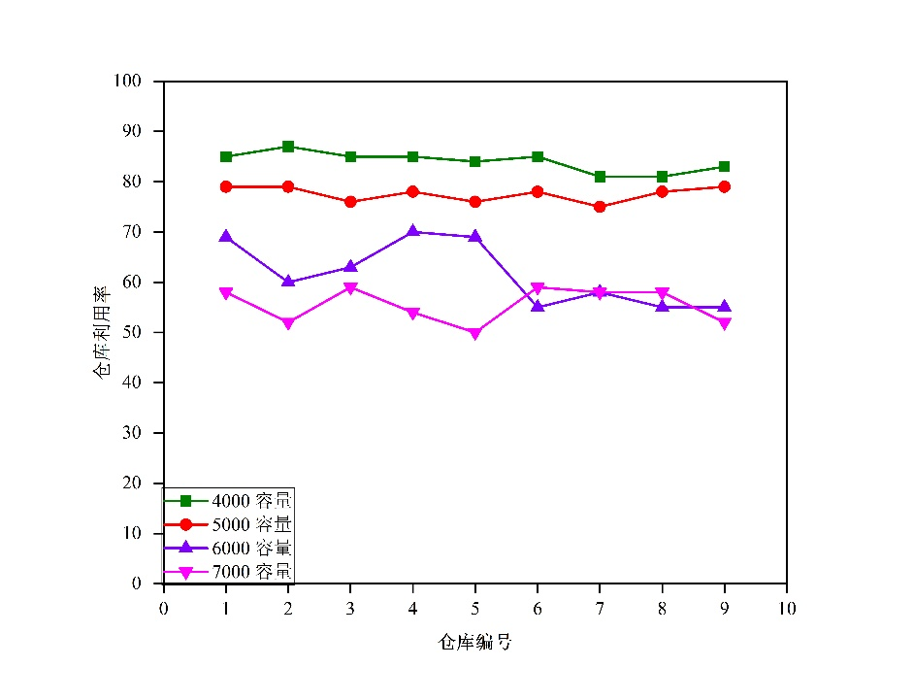
06.结论
CEPC工程采用基于设备面积的仓储仿真方法，数据源自中科院高能物理研究所（含24类设备）。仓库数量敏感性分析表明：设置9个仓库可在避免爆仓与控制成本间取得最优平衡；少于9个则利用率过高，超过9个则空间闲置增多。仓库容量分析显示，当平均容量设为5000时，利用率可稳定在70%–80%的高效区间。
通过上述描述进行的仿真，最后仿真结果显示：
方案一（无货架）每个标段9个仓库即可满足要求，每个仓库的平均利用率为78%。
方案二（有货架）每个标段8个堆货区仓库，1个带货架仓库，货架数量2287，即可满足要求。每个仓库的平均利用率为75%。
方案二尽管综合使用8+1个仓库，但是仓库利用率有明显下降。

Slide 28
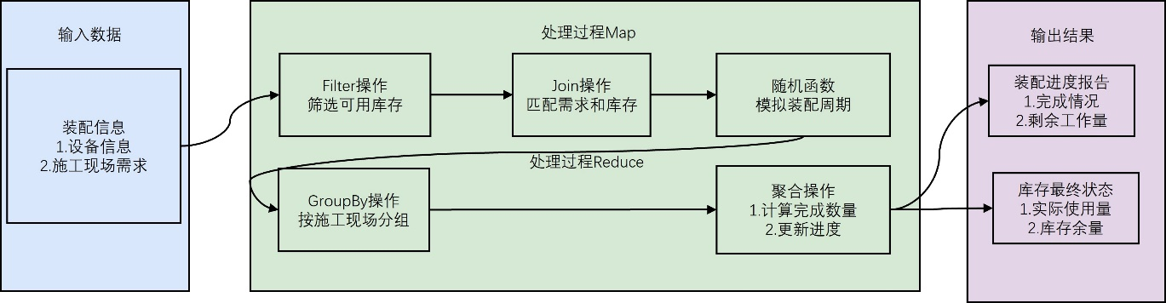
07 后续研究内容：分布式实现供应链管理
在大规模供应链仿真过程中，频繁的订单交互导致数据处理负载过高、运行效率下降，传统串行处理方式难以保障多环节数据同步的准确性。为应对上述问题，本研究提出基于Apache Spark的分布式架构方案，重点围绕仿真数据量估算、计算过程并行化建模与效率提升展开研究。
通过利用Spark DataFrame API的列式存储与Catalyst优化引擎，系统显著降低计算延迟。计算任务被分发至集群节点，并借助filter、groupBy、agg等高性能算子实现处理加速。具体构建了三大并行处理模块：下游需求订单分发、生产物流管理与装配流程优化。这些模块基于Spark的DAG调度与内存计算机制，结合建立的并行化模型，实现了高吞吐、低延迟的数据处理。预期相比传统方法，本方案可显著提升计算效率，为大规模供应链仿真提供可靠的高性能支持。下图分别为下游需求订单、生产物流环节、装配环节并行化实现流程图。

Slide 29
谢谢！
T H A N K S

